Slide 1
2023 HACKERS GROUND
장애인과 노약자를 위한
신개념 교육 플랫폼
Team : 우리집애저는귀여웡

Slide 2
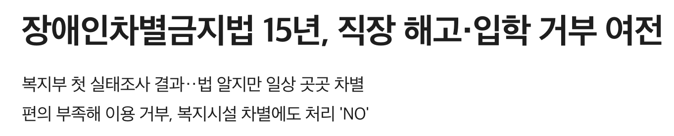

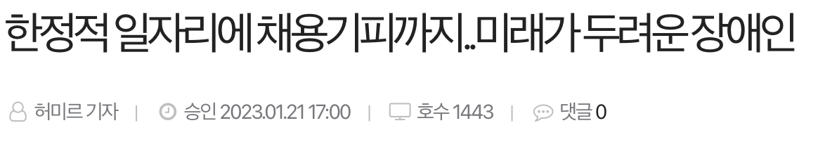


Slide 3
새로운 직업을 만들자!

Slide 4
장애인과 노약자가
강사가 된다면?

Slide 5
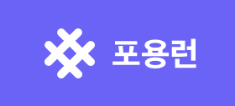
강사 -> 장애인, 노약자
학생 -> 차별없이 누구든

Slide 6
차별없는 강사
온,오프라인 수업
Merit
장애인 편의시설 추천
학생 맞춤형 교육

Slide 7
경제적 자립 및 도움
사회, 인간관계 활성화
Benefit
장애인 배려 수업장소
온,오프라인 -> 제약 없음

Slide 8

React
NestJS
MySQL
Azure WebApp

